Slide 1
Zákon lomu svetla
RNDr. Viera Stupáková

Slide 2
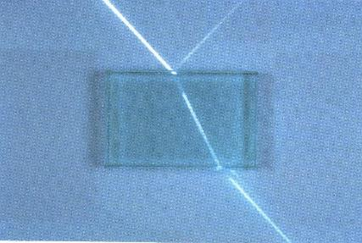

Lom svetla
Pri prechode svetla z jedného optického prostredia do druhého optického prostredia nastáva lom svetla – svetlo sa láme, to znamená, že mení svoju rýchlosť a smer.

Slide 3
Pokusy s lomom - videá
stratená minca
nájdená minca
Lom svetla

Slide 4
Hlavné pojmy:
Optické rozhranie – hranica medzi dvoma optickými prostrediami
Dopadajúci lúč
Bod dopadu – bod optického rozhrania, do ktorého dopadá lúč
Kolmica dopadu – k – kolmica na opt. rozhranie prechádzajúca bodom dopadu
Rovina dopadu – rovina, v ktorej leží dopadajúci lúč a kolmica dopadu
Lomený lúč
Uhol dopadu – α – uhol medzi kolmicou dopadu a dopadajúcim lúčom
Uhol lomu – β - .........
4
k
2
v₁
7
5
α
1
3
v₂
β
8
6

Slide 5

Zákon lomu svetla (ZLS)
Pri lome svetla je pre dané dve optické prostredia podiel sínusu uhla dopadu α a sínusu uhla lomu β vždy rovnaký a rovný číslu n.
Číslo n sa nazýva index lomu prostredia (prostredia, do ktorého sa svetlo láme)
ZLS matematicky:
sin α (čítame „sínus alfa“), sin β – matematické funkcie, ktoré určíme pomocou kalkulačky
v₁, resp. v₂ je rýchlosť svetla v prostredí číslo 1, resp. 2
$\frac{sin α}{sin β}=\frac{v_{1}}{v_{2}}$ = n

Slide 6
Overenie zákonu lomu
Uhol dopadu α | Uhol lomu β | sin α | sin β | sin α n = sin β
30° | 19,5° | 0,50 | 0,33 | 1,51
45° | 28° | 0,70 | 0,48 | 1,49
60° | 35,3° | 0,87 | 0,58 | 1,50
90° | 42° | 1,00 | 0,68 | 1,49
Záver: Vidíme, že „n“ je pri rôznych uhloch rovnaké (odchýlky sú spôsobované zaokrúhľovaním).

Slide 7
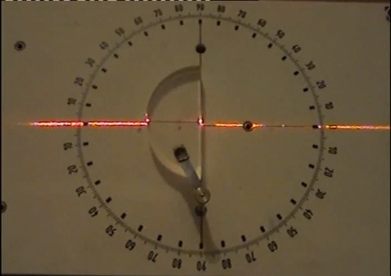
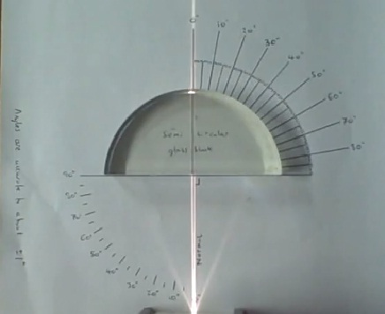
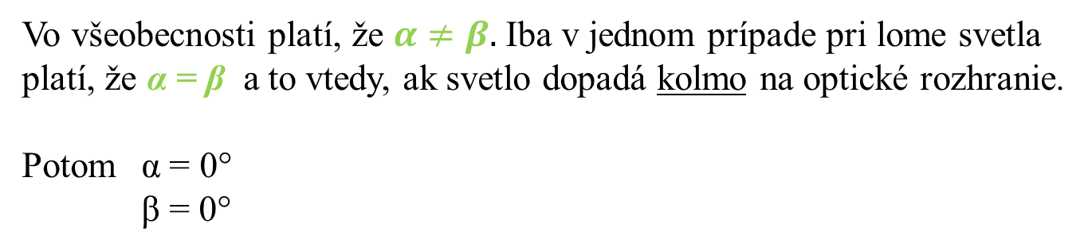
Kolmý dopad bez lomu svetla (α = β = 0°)
Vo všeobecnosti platí, že $α≠β.$Iba v jednom prípade pri lome svetla platí, že α = β a to vtedy, ak svetlo dopadá kolmo na optické rozhranie.
Potom α = 0°
β = 0°
α = β = 0°

Slide 8
Lom svetla ku kolmici (α > β)
Vzduch
svetlo pri prechode optickým rozhraním spomalí (v₁ > v₂ )
svetlo prechádza z opticky redšieho prostredia do opticky hustejšieho prostredia,
n > 1
napr. zo vzduchu do vody n = 1,33;
zo vzduchu do skla n =1,50
α
β
Voda

Slide 9
Lom svetla od kolmice (α < β )
svetlo pri prechode optickým rozhraním zrýchli (v₁ < v₂ )
svetlo prechádza z opticky hustejšieho prostredia do opticky redšieho prostredia
n < 1
napr. z vody do vzduchu n = 0,75;
zo skla do vzduchu n =0,67
Voda
α
β
Vzduch

Slide 10

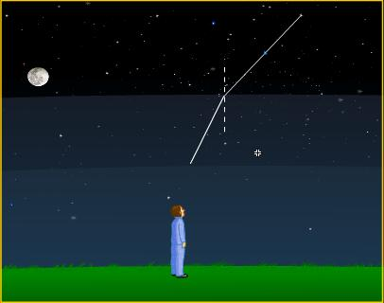
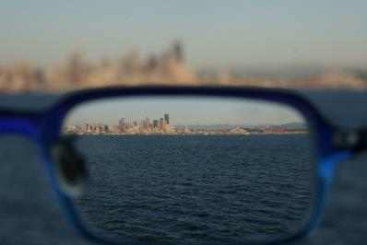
Ďakujem za pozornosť

